Slide 1

Name Hyun-Min Jeon
Tel 010-2459-2940
Email gusalsrhkals@naver.com
PORTFOLIO

Slide 2
Contents
Introduce
Project
Unity3D
Web Application
Web Page
Hotel Reservation
Goal

Slide 3

Introduce

Slide 4

Ability
C/C#/Python/Java/Html/Css/Javascript/Php
MySQL/Oracl DB
JDBC/Pygame/Jquery(Ajax,Json)
Unity3D

Slide 5
Interest
System development & management
Game development
AI development

Slide 6
Project - Unity3D

Slide 7

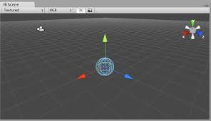


Unity3D 게임 엔진을 접함
군생활을 하면서 Unity3D라는 무료 게임 엔진을 알게 됨
책을 사서 조금씩 공부를 시작함

Slide 8
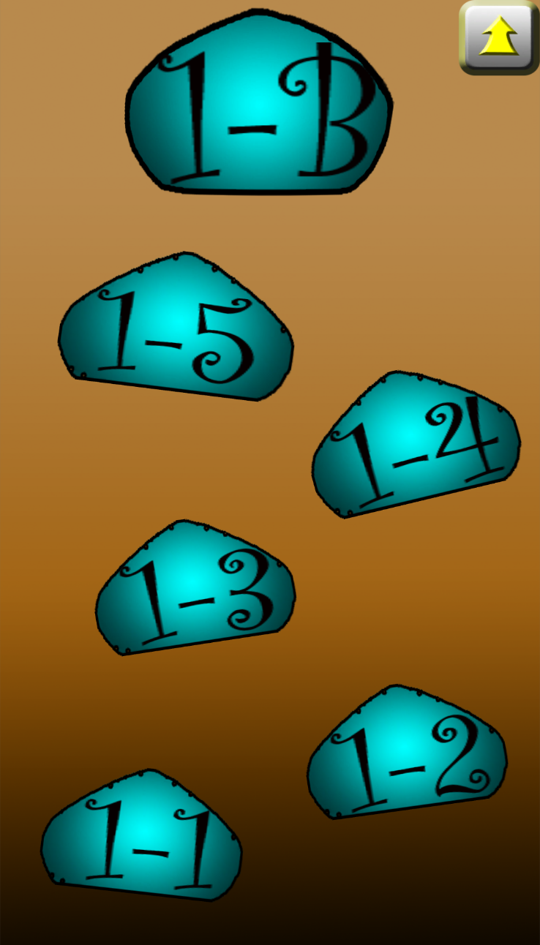
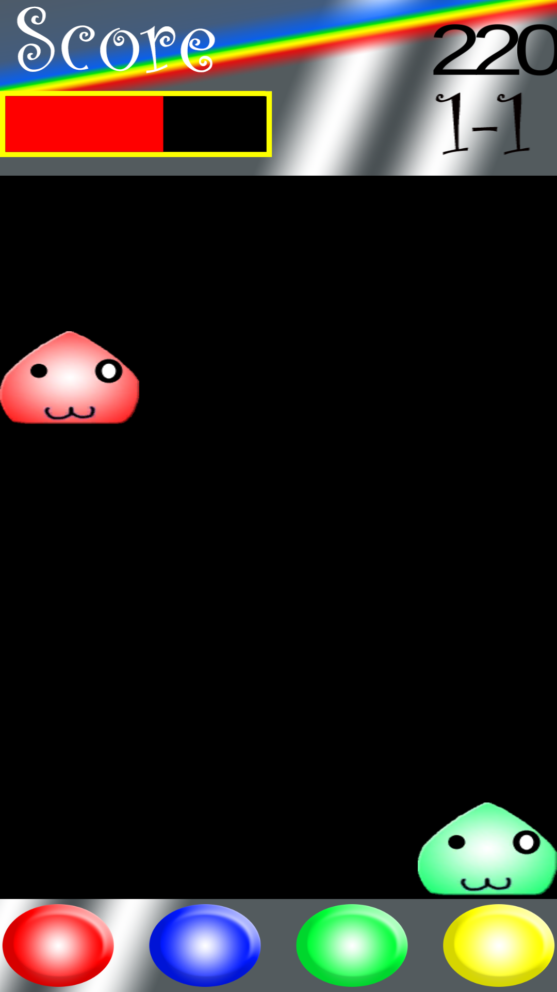
모바일 리듬 게임을 만들기 시작함
처음 접하는 게임 엔진이었기 때문에 좀 더 쉬운 모바일 게임에 접근
별다른 기술 없이 혼자서 만들 수 있는 리듬 게임을 만들기 시작함

Slide 9
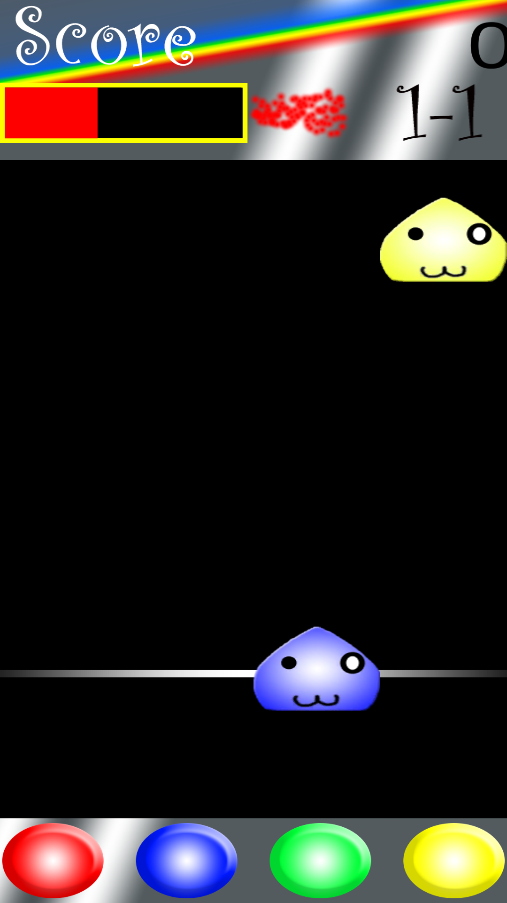
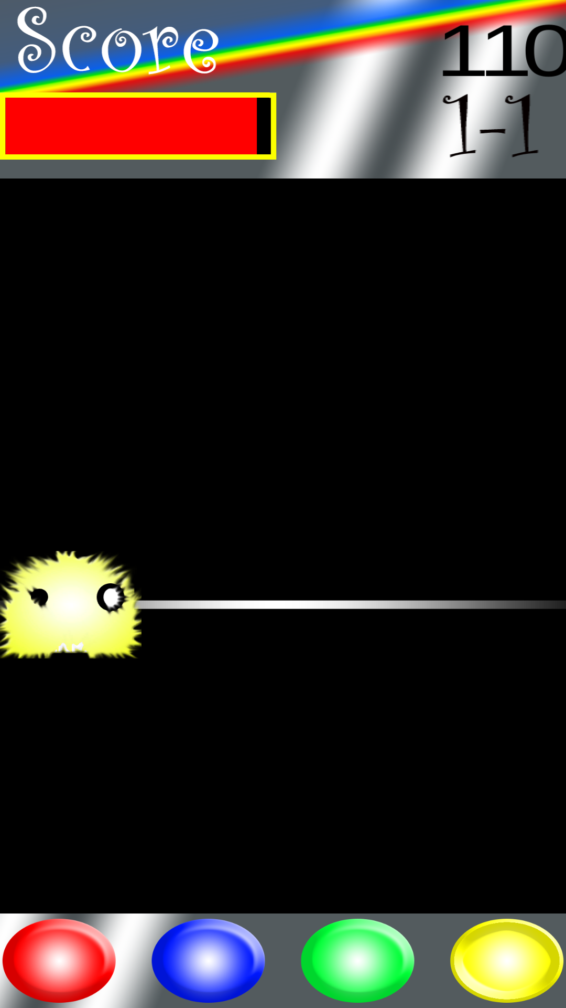
기본적인 기능
아래 4가지 색의 버튼을 알맞게 터치해 슬라임들을 터뜨리고 점수를 얻는 기능
가장 아래에 있는 슬라임의 색에 맞는 버튼을 터치하면 슬라임이 없어지며 점수를 획득하고 잘못된 버튼을 터치하면 슬라임은 사라지지 않고 체력이 줄어듬

Slide 10
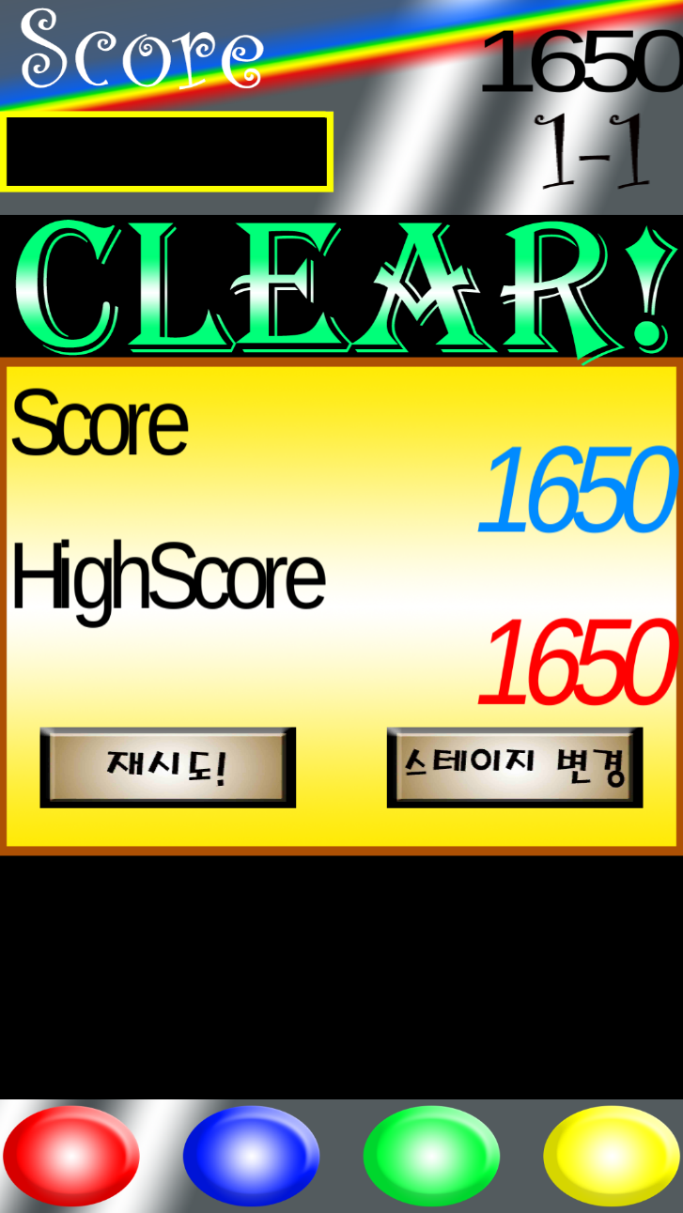
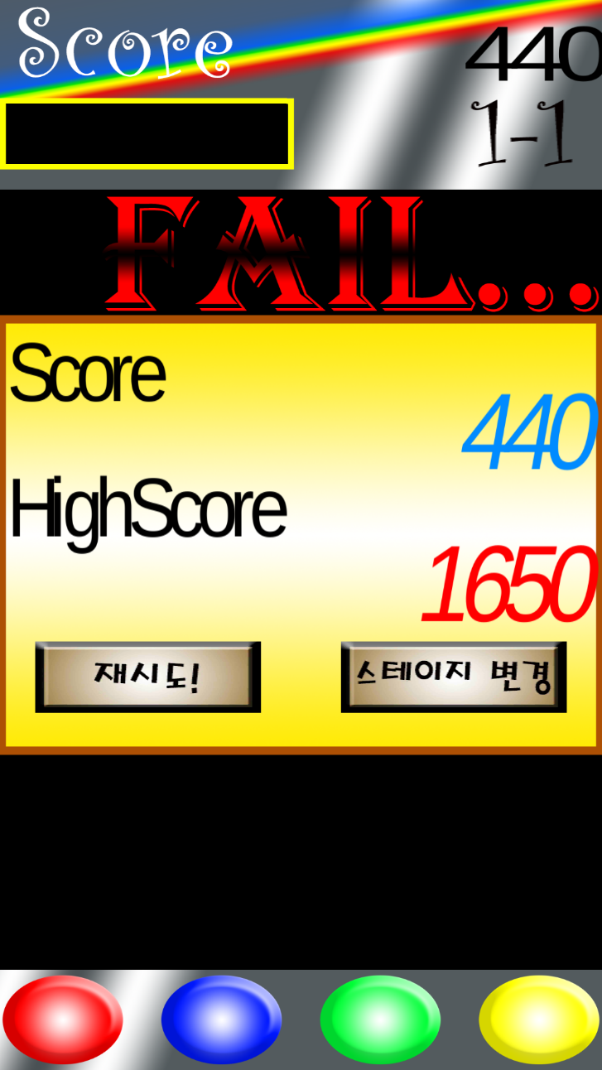
기준 점수와 성공 & 실패
체력이 모두 소모되면 게임이 종료됨
스테이지마다 기준 점수가 존재하고 기준 점수를 넘으면 clear, 넘지 못하면 fail
데이터베이스에 해당 스테이지의 점수를 저장하고 최고 기록을 넘으면 갱신함

Slide 11

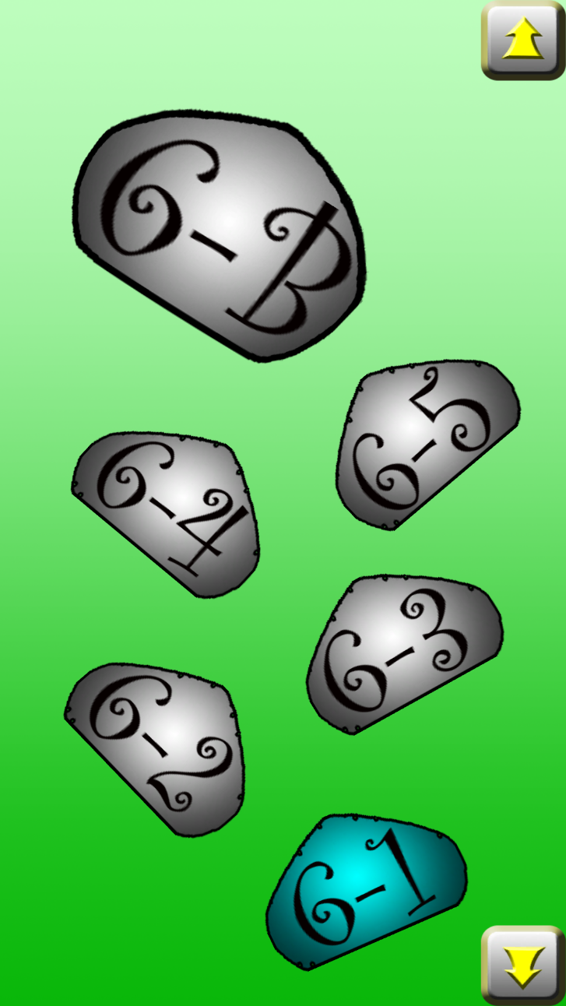
스테이지
각 레벨마다 6개의 스테이지가 존재하며 해당 레벨의 B 스테이지를 클리어하면 다음 레벨을 진행 가능
클리어한 스테이지는 파란색, 클리어하지 못한 스테이지는 회색으로 표시됨

Slide 12
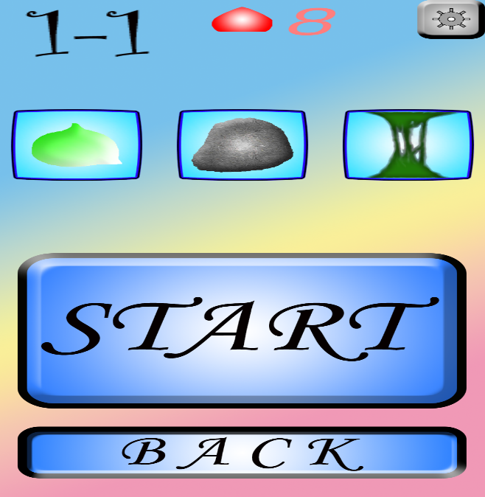
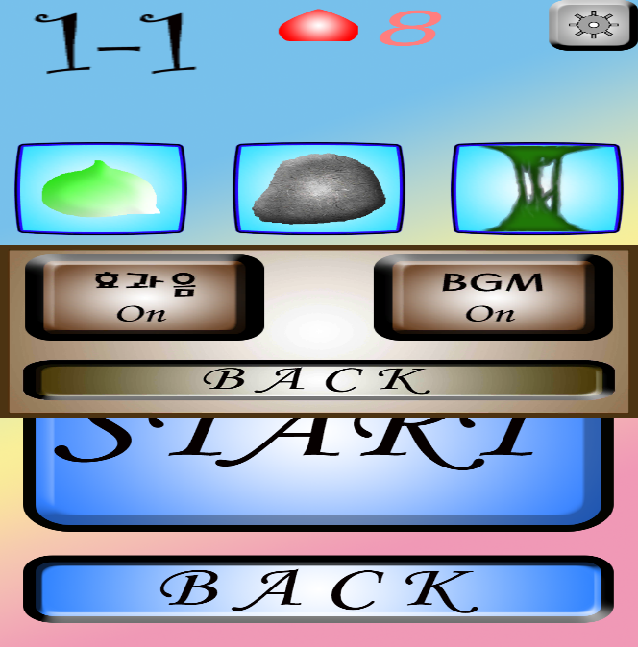
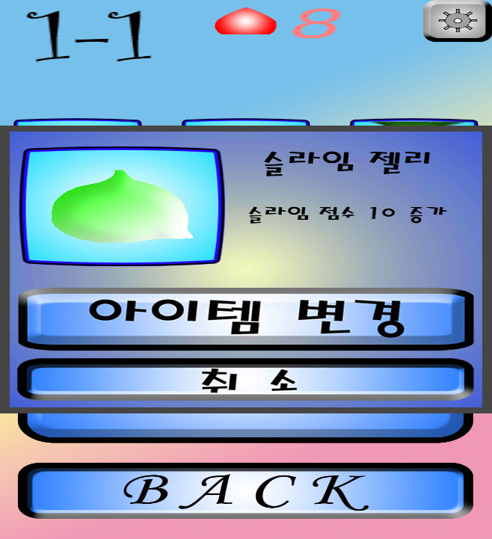
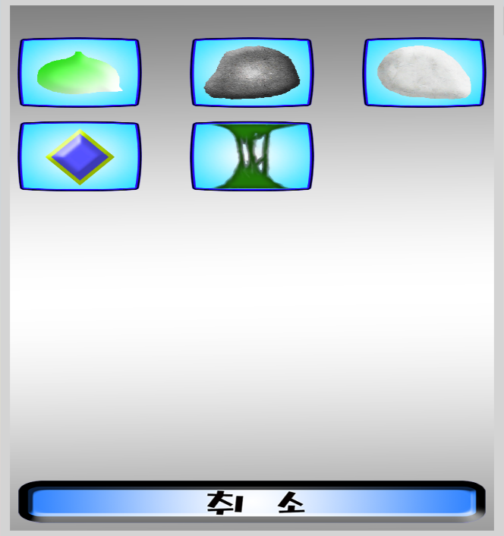
여러 기능들을 추가
게임내의 효과음과 bgm을 설정할 수 있도록 환경 설정 기능을 추가함
재미를 더하기 위해 게임내에 아이템과 인벤토리를 추가함
아이템은 B 스테이지들을 처음으로 클리어하면 랜덤으로 얻을 수 있으며 데이터베이스를 통해 인벤토리를 갱신함

Slide 13
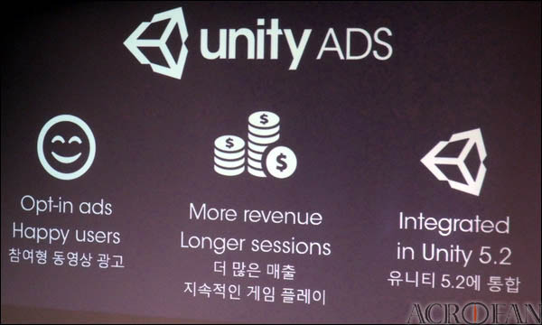
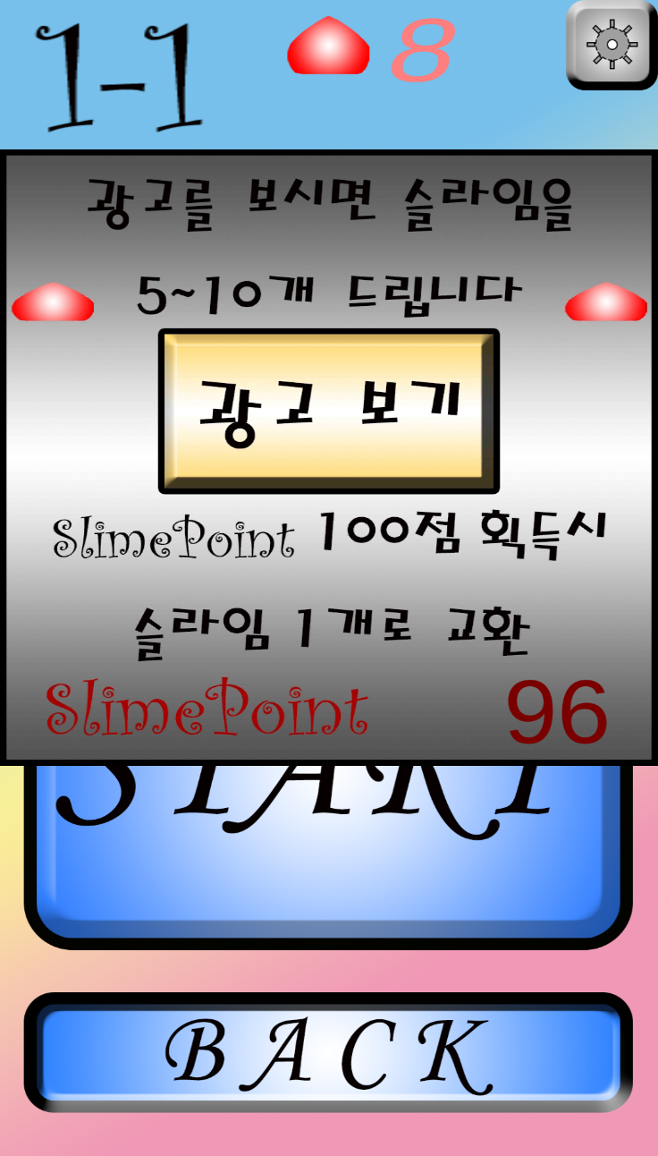
광고와 보상 기능 추가
Unity Ads라는 Unity에서 제공하는 패키지를 이용함
광고를 시청하면 게임에 필요한 아이템을 보상으로 얻을 수 있는 기능을 추가함

Slide 14



게임의 완성
게임의 시작 배경을 추가하고 모바일 버전으로 빌드해서 SlimeBeat라는 이름의 애플리케이션이 완성됨
Unity3D의 무료버전을 사용했기 때문에 왼쪽의 스플래쉬 화면이 자동으로 추가됨
애플리케이션의 아이콘

Slide 15

게임 실행 영상
Galaxy A5 기종에서 실행한 게임 영상
게임 스크립트(C#) https://github.com/gusalsdmlwlq/JeonHyeonMin/tree/master/slimebeat

Slide 16
Project - WebApplication

Slide 17


간단한 웹 애플리케이션 제작
전공 수업에서 한 학기 팀 프로젝트로 웹 애플리케이션을 만들게 됨
‘외국인들을 위한 서울여행’이라는 주제로 애플리케이션을 만들게 됨

Slide 18


팀 프로젝트의 시작
간단한 애플리케이션이지만 5명이서 진행하는 팀 프로젝트인 만큼 프로젝트의 관리가 중요하다고 생각
Bitbucket과 Sourcetree를 이용해 팀들끼리 자료를 공유하며 프로젝트를 진행

Slide 19
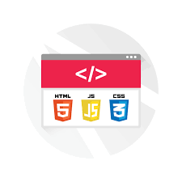

분업으로 프론트엔드를 담당
웹에서 상당히 많은 비중을 차지하고 있는 프론트엔드의 전반적인 부분을 담당하게 됨
Html, css, javascript로 어플리케이션의 전체적인 UI를 구현함

Slide 20
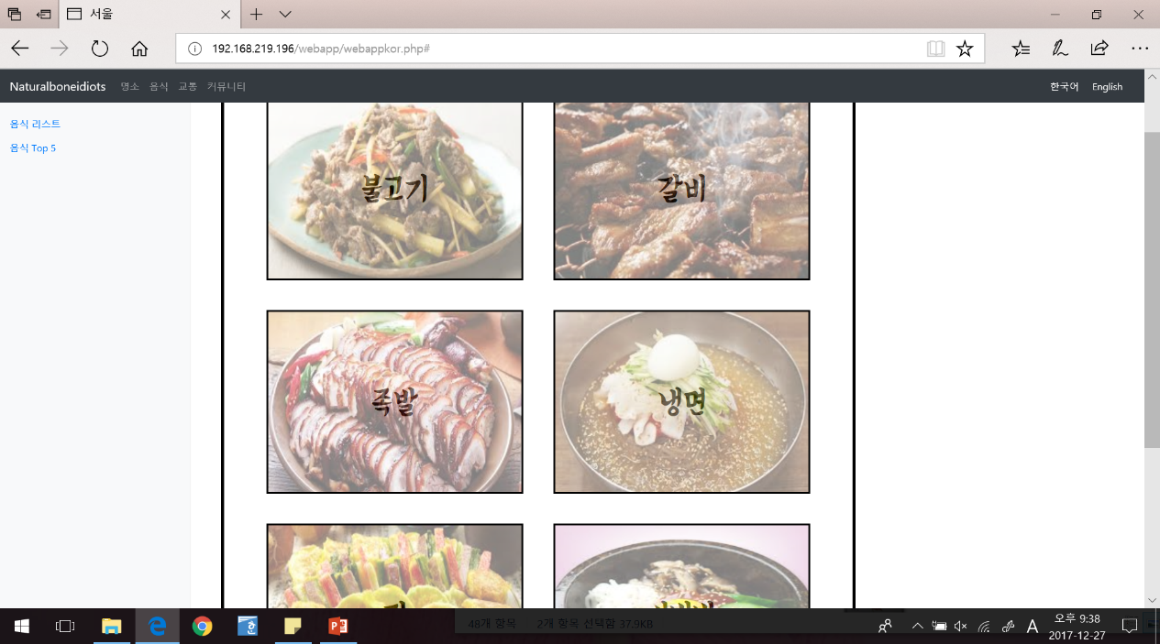
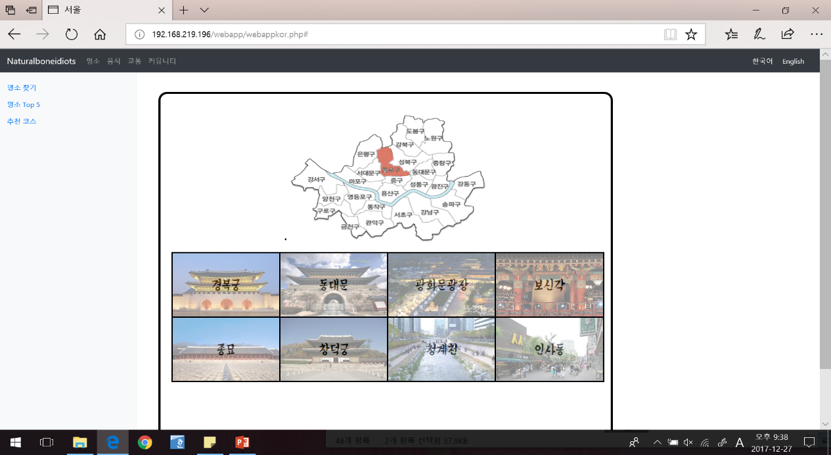
프로젝트 완성
서울의 명소들(시간적 한계로인해 종로구로 제한), 유명한 한국 음식들과 맛집들, 교통 수단 관련 팁을 추가함

Slide 21
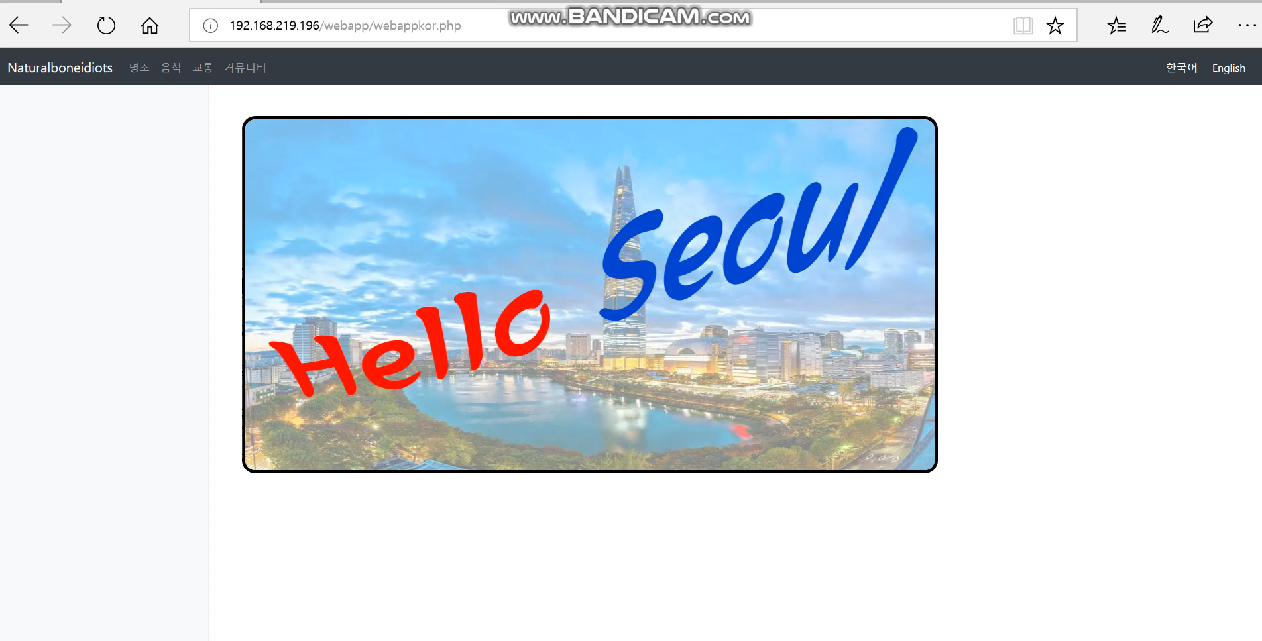
애플리케이션 실행 영상
어플리케이션http://192.168.219.196/webapp/webappkor.php#
Github https://github.com/gusalsdmlwlq/WebApplication/tree/master/WebApplication/webapp

Slide 22
Project - WebPage

Slide 23


간단한 웹 페이지 제작
전공수업을 통해 웹 어플리케이션을 만들면서 웹에 대해 더 공부하고 싶은 생각을 하게 됨
혼자서 간단한 웹 페이지를 만들어보자는 생각을 하게 됨

Slide 24

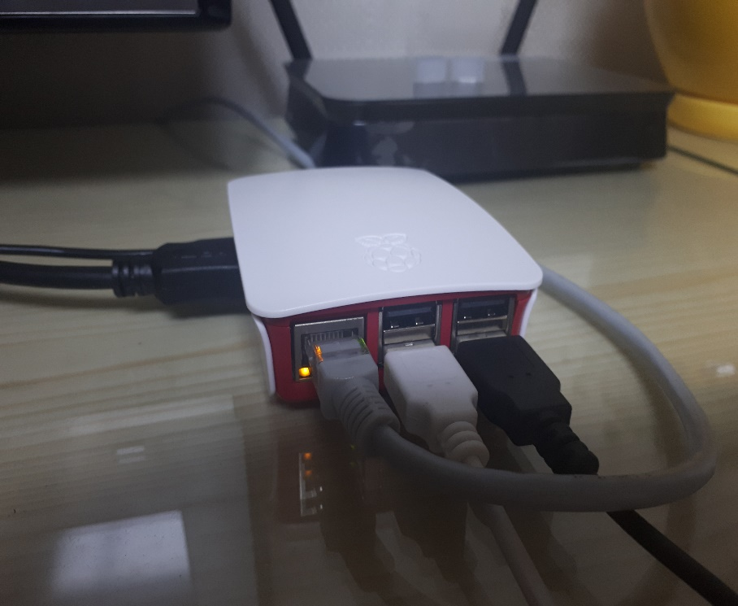
라즈베리파이로 서버 구축
라즈베리파이3에 OS를 설치하고 LAN선을 연결해 개인 서버로 사용
가상머신 VNC와 WinSCP를 이용해 라즈베리파이 서버와 통신, 파일을 주고 받음

Slide 25
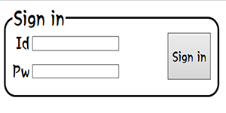
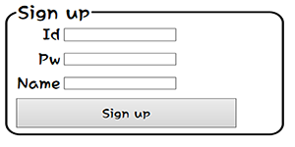
로그인, 회원가입 구현
Html form과 php, mysql을 연동해 로그인을 구현함
회원들의 정보를 서버에 있는 mysql 데이터베이스에 저장해 회원가입 기능을 구현함

Slide 26
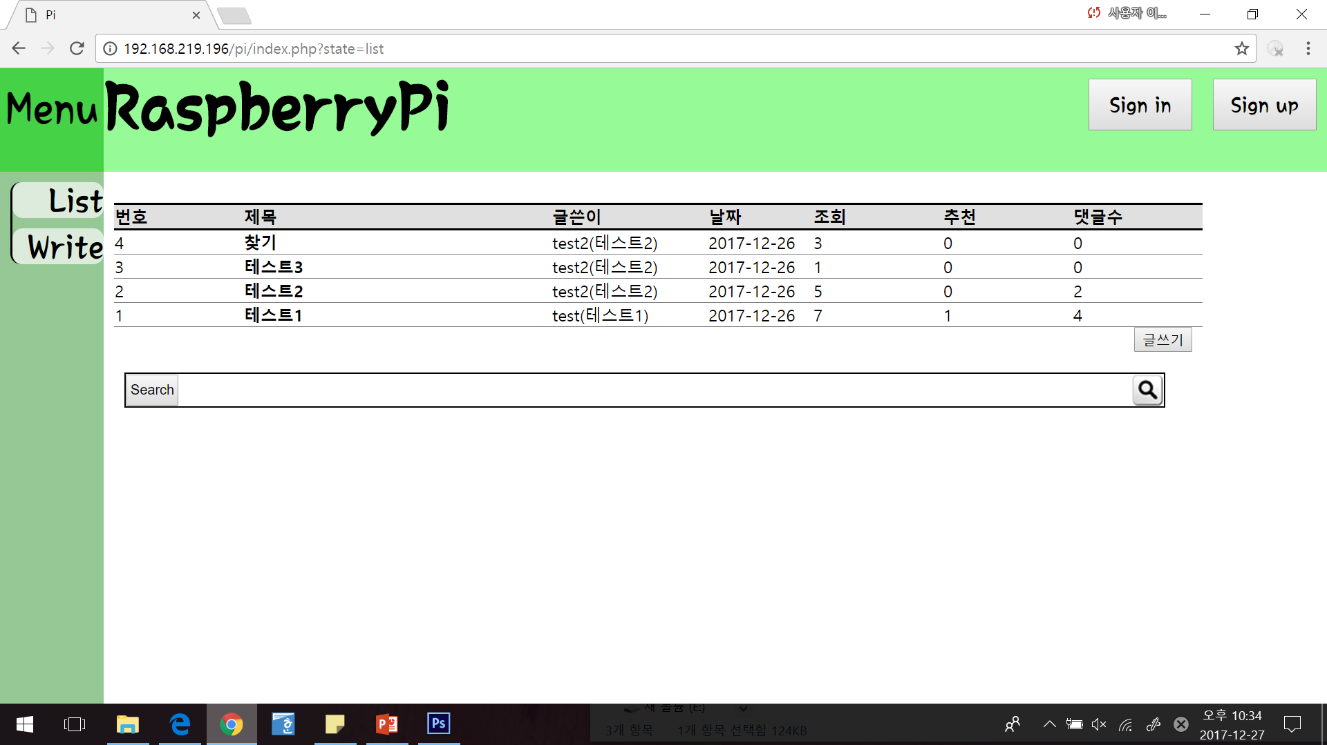
게시판 불러오기
List 버튼을 눌러 게시판 목록을 불러오는 기능을 구현
Javascript, php, mysql을 연동해 서버의 데이터베이스에 저장된 글 목록들과 글의 정보들을 불러옴
시간 순으로 정렬해 가장 최신 글부터 불러오며 작성 날짜가 오늘인 글은 시간을, 오늘이 아닌 글은 날짜를 표시함

Slide 27
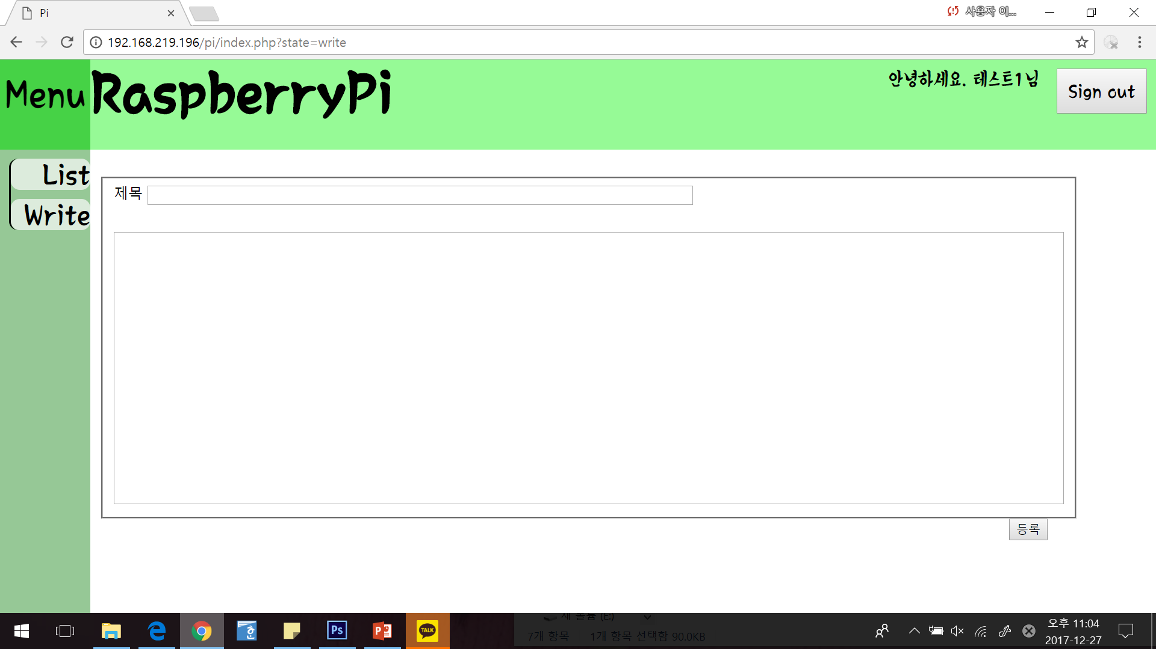
게시판 글 작성
Write 버튼을 눌러 게시판에 글을 작성하는 기능을 구현
등록 버튼을 누르면 php와 mysql을 연동해 서버의 데이터베이스에 작성한 글을 저장함

Slide 28
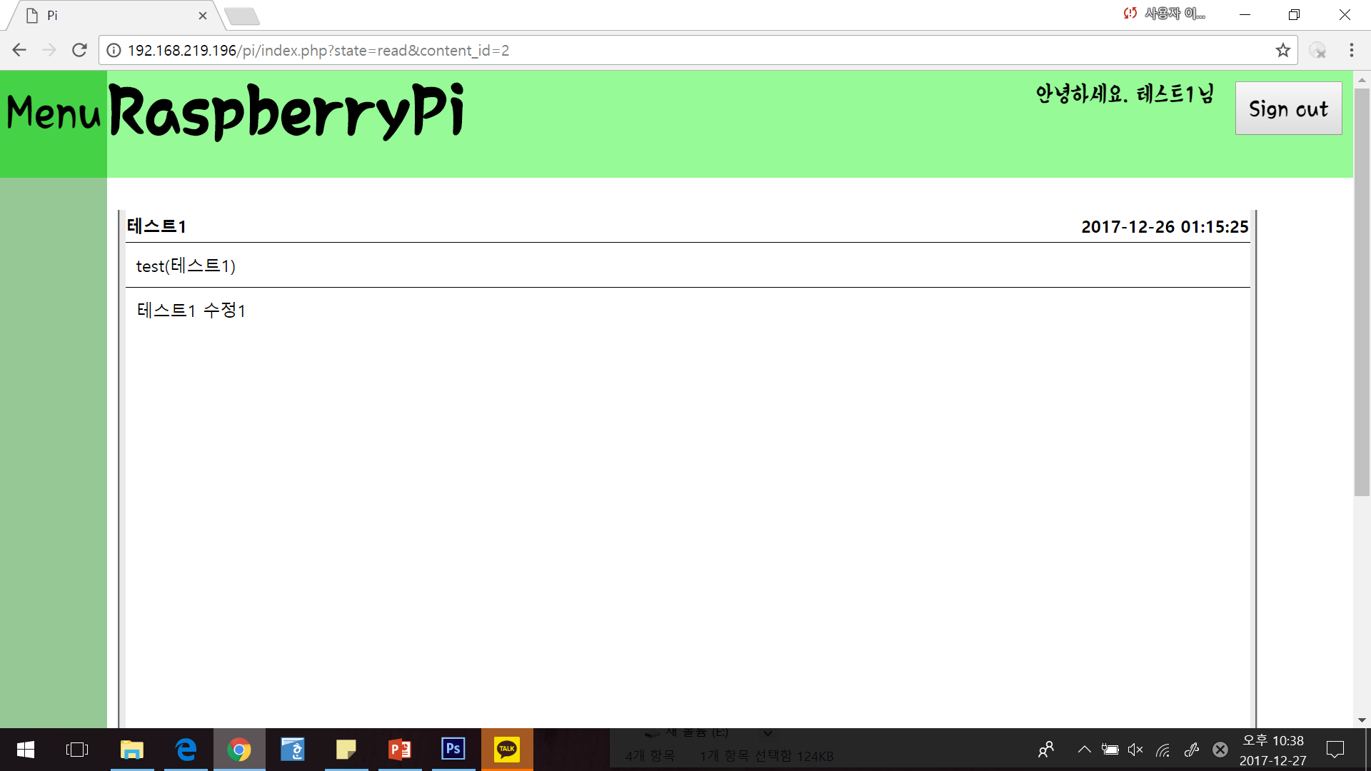
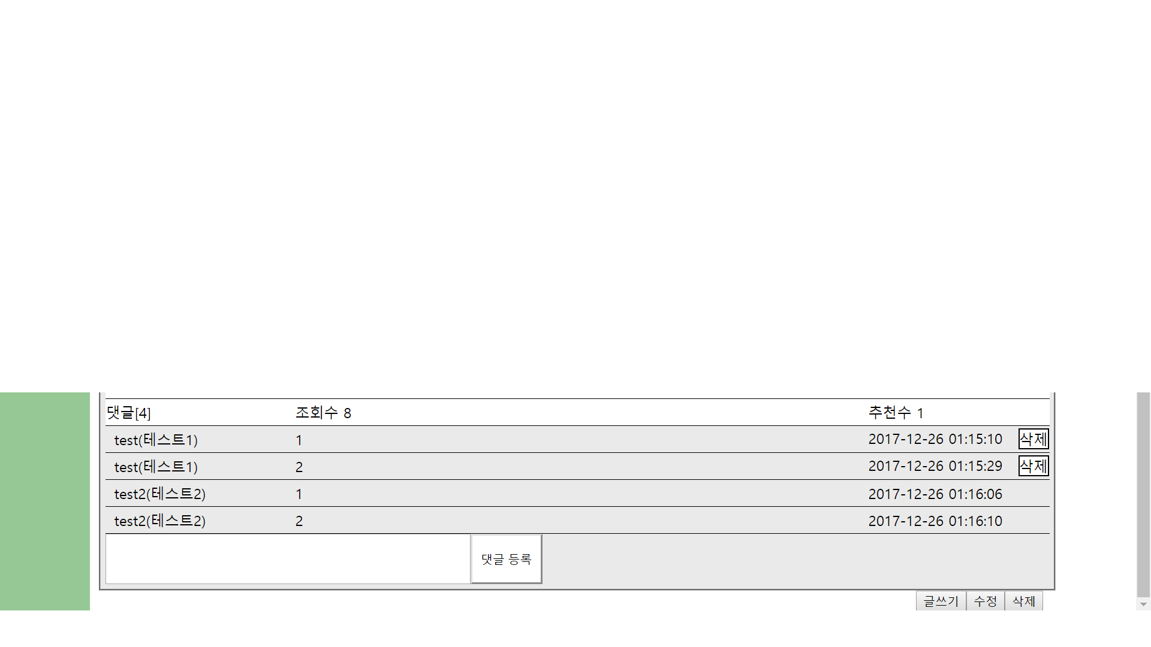
게시글 정보 불러오기
글의 제목을 클릭하면 javascript, php, mysql을 연동해 서버의 데이터베이스에 저장된 해당 글의 정보들을 불러옴
Ajax 통신으로 페이지를 리셋 하지 않고 데이터베이스에 저장된 댓글들을 불러옴
Session에 저장된 id와 글 또는 댓글의 id가 일치하면 삭제 가능

Slide 29

게시글 수정하기
수정 버튼을 눌러 작성했던 글을 수정하는 기능을 구현함
데이터베이스에서 해당 글의 제목과 내용을 불러오고 수정 버튼을 누르면 다시 데이터베이스에 수정된 글이 저장됨

Slide 30
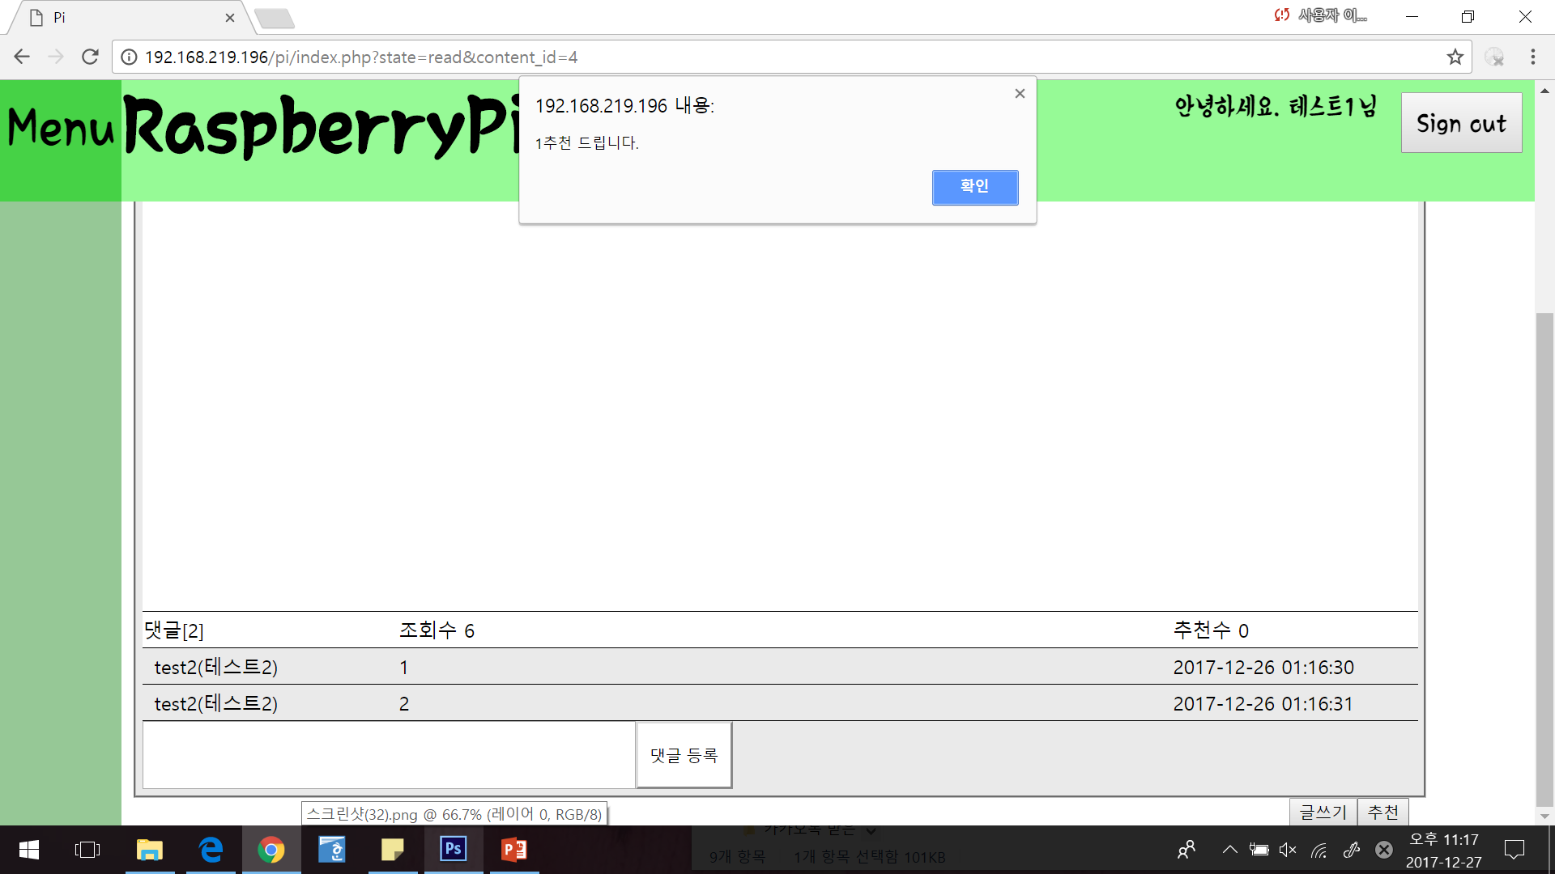
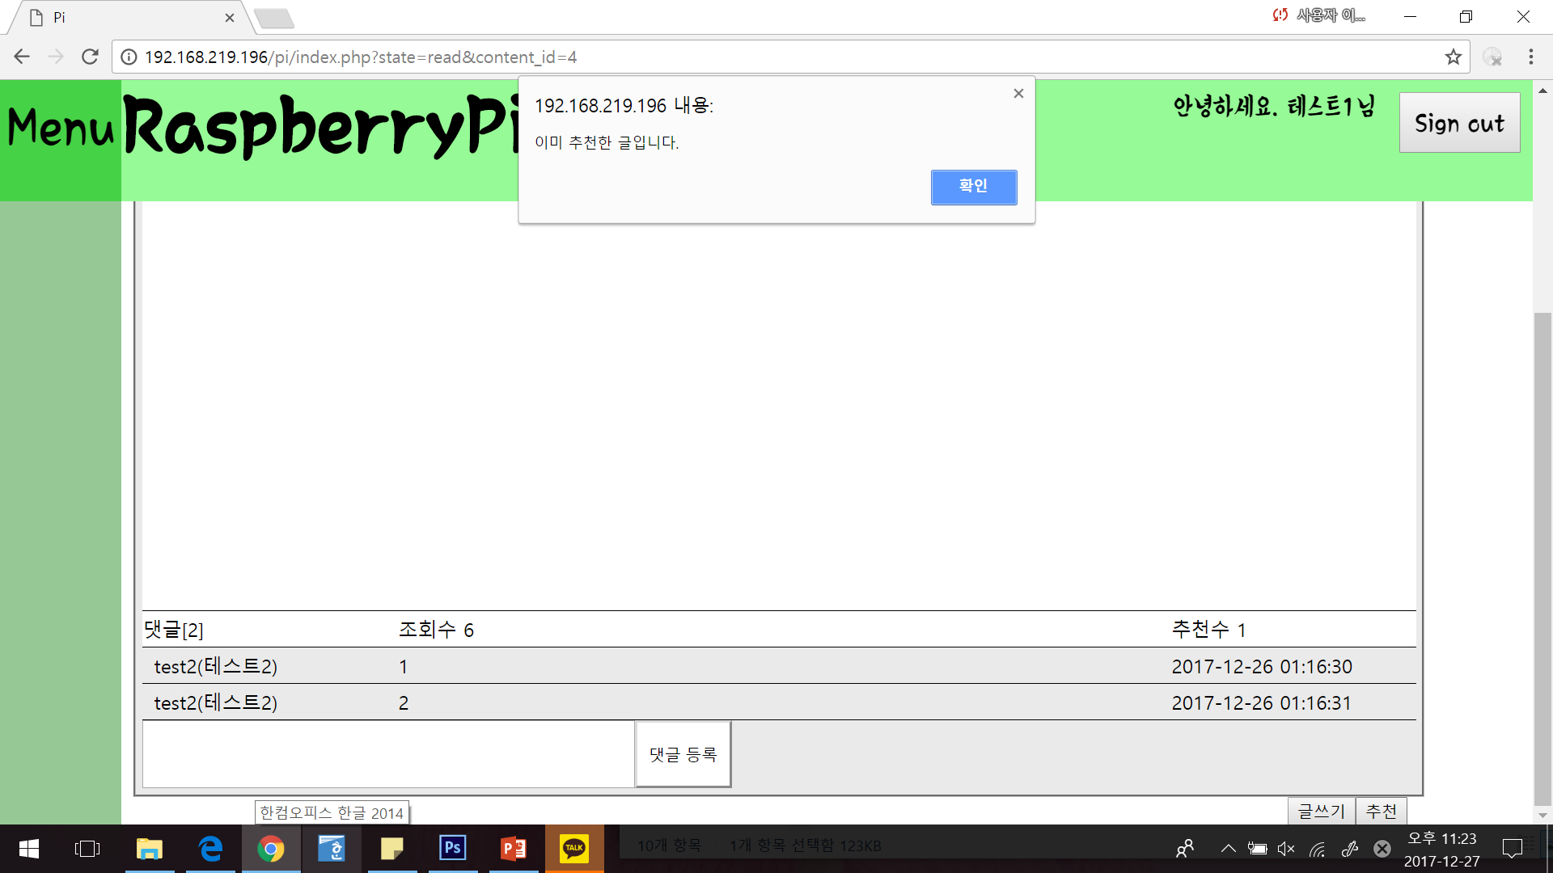
게시글 추천하기
추천 버튼을 눌러 해당 게시글을 추천하는 기능을 구현
해당 id가 아닌 다른 id가 작성한 글을 클릭하면 추천 버튼이 생겨 추천이 가능
Ajax 통신으로 페이지를 리셋 하지 않고 해당 글의 추천수를 1 증가시키며 id당 같은 글은 한번만 추천할 수 있게 제한함

Slide 31
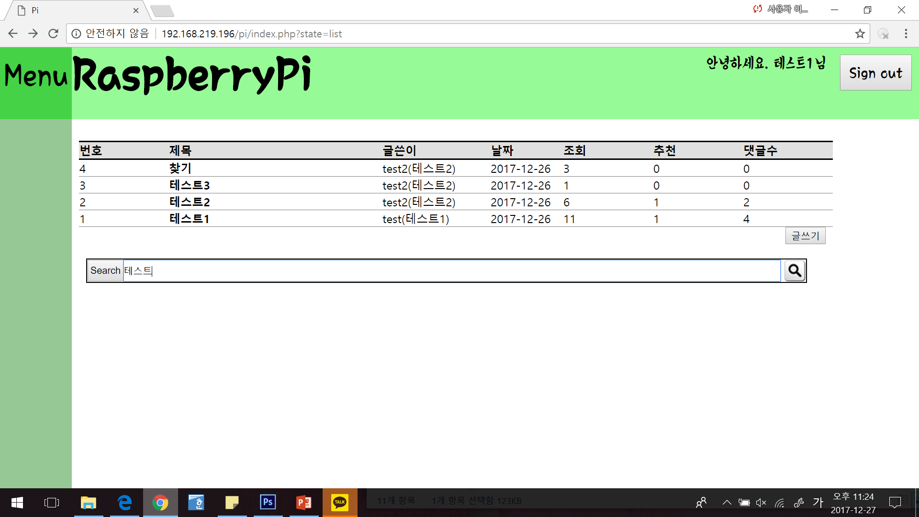
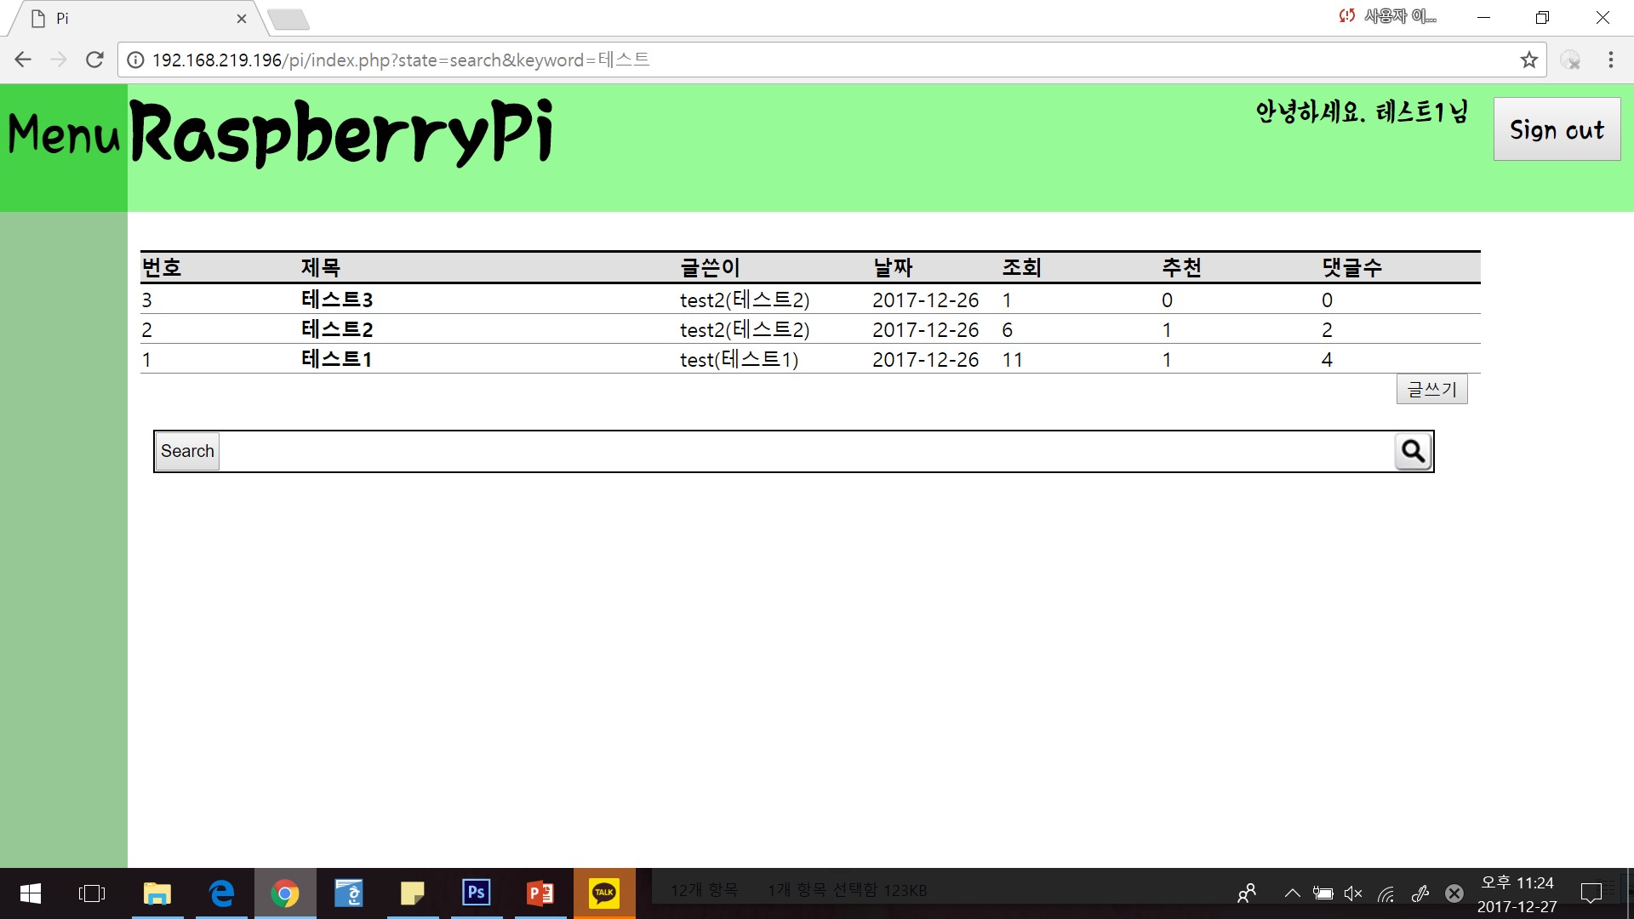
게시글 검색하기
게시글 목록에서 키워드로 글을 검색하는 기능을 구현
목록에서 키워드를 입력하고 search버튼 또는 돋보기 모양 아이콘을 누르면 제목이나 내용에 키워드가 들어간 글들을 불러옴

Slide 32
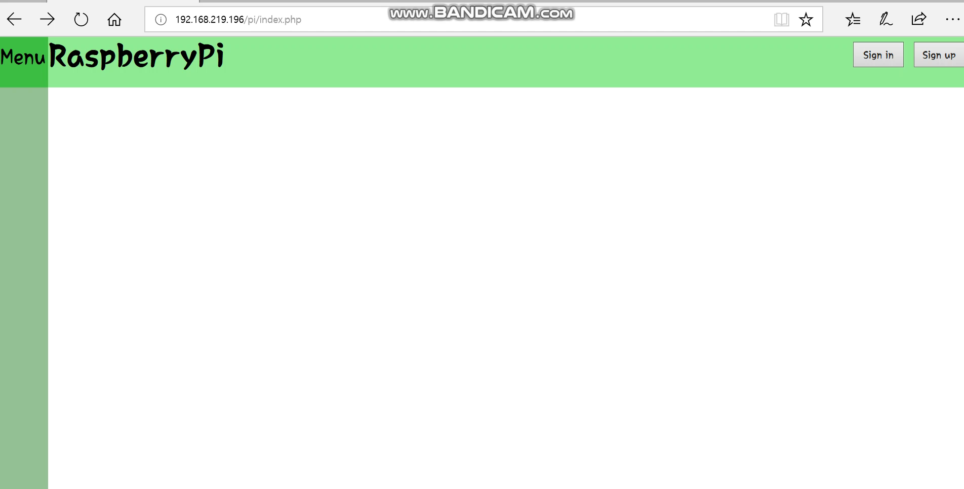
웹 페이지 영상
서버 http://192.168.219.196/pi
Github https://github.com/gusalsdmlwlq/JeonHyeonMin/tree/master/pi

Slide 33
Project - Hotel Reservation

Slide 34
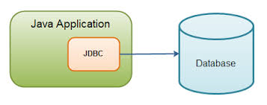

가상의 호텔 예약 프로그램 구현
전공 수업에서 한 학기 개인 프로젝트로 가상의 호텔 예약 시스템을 만들게 됨
Java와 java의 JDBC, Oracle 데이터베이스를 연동해 프로젝트를 진행하게 됨

Slide 35
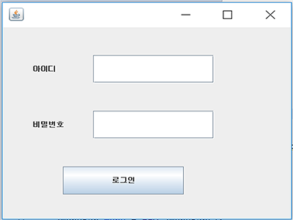
데이터베이스 접속
아이디와 비밀번호를 입력해서 로컬의 oracle 데이터베이스에 접속하는 기능을 구현
로그인 버튼을 누르면 oracle 데이터베이스에 connect 됨

Slide 36
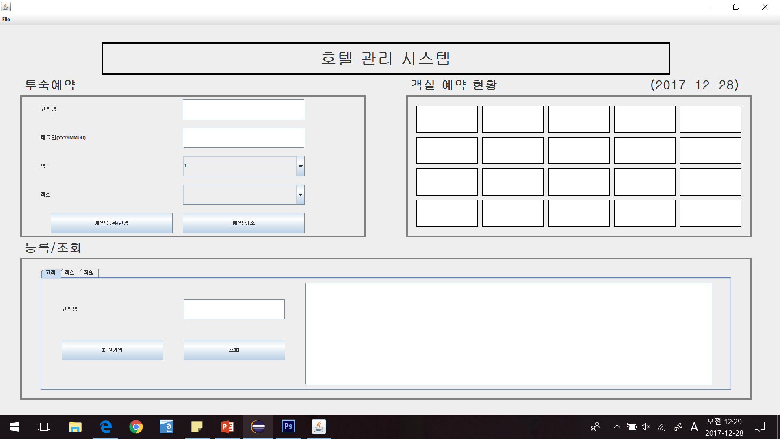
프로그램 레이아웃
JDBC의 기능들을 이용해 프로그램의 기본 레이아웃을 설정함

Slide 37
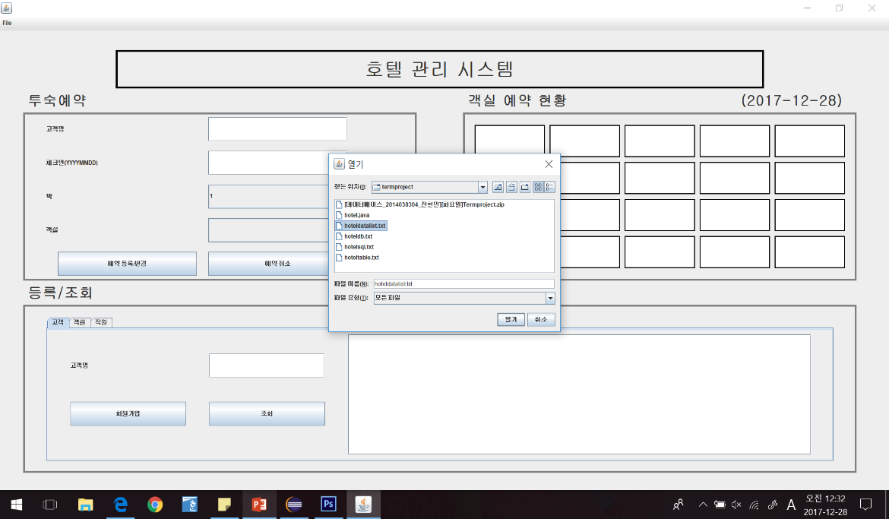
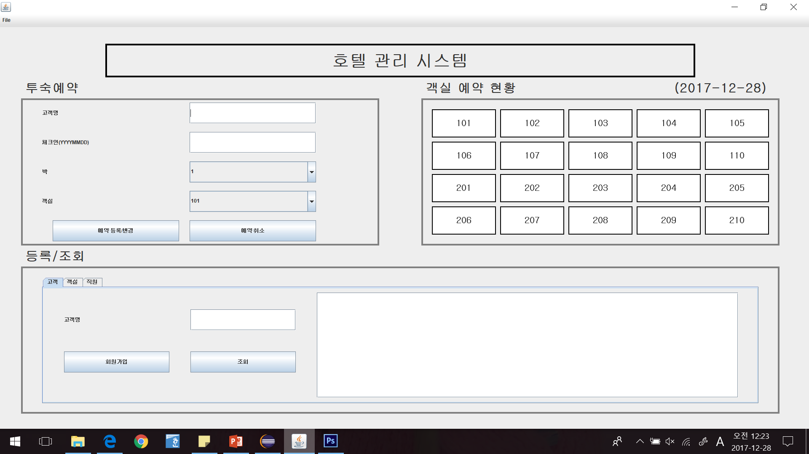
데이터 파일 읽기
JDBC의 파일 불러오기 기능으로 txt 형식의 데이터 파일을 불러오는 기능을 구현
불러온 데이터를 읽어 프로그램에 갱신 시킴

Slide 38
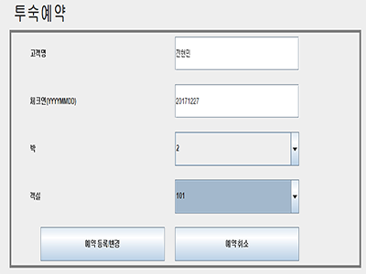
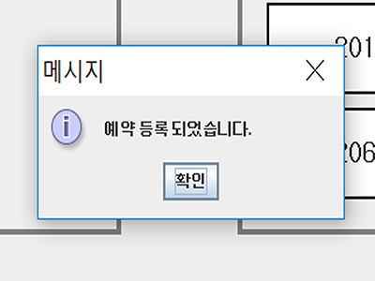
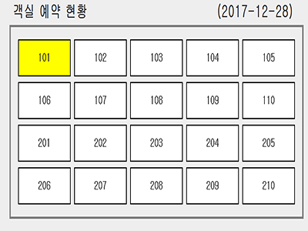
객실 예약 기능
데이터베이스에 저장된 고객명을 입력하고 원하는 체크인 날짜, 박 수, 객실 번호를 입력하고 예약 등록 버튼을 눌러 객실을 예약하는 기능을 구현
예약된 객실 정보는 데이터베이스에 저장되고 오늘 날짜에 예약되어 있는 객실들은 노란색으로 표시됨

Slide 39
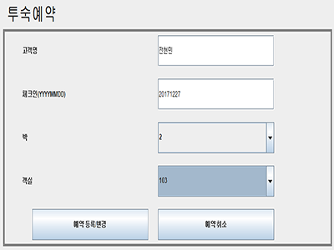
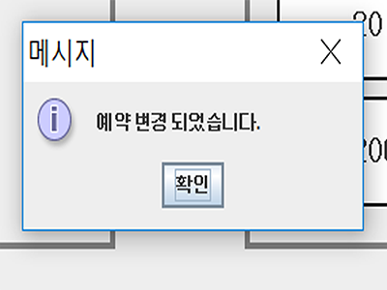
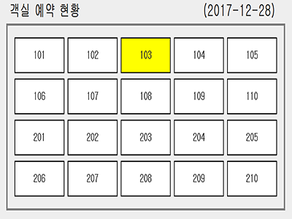
객실 예약 변경 기능
같은 사람이 이미 예약되어 있는 날짜와 겹치게 다른 방을 선택하고 예약 변경 버튼을 누르면 예약 정보를 변경하는 기능을 구현
한 사람은 같은 기간 동안 한 객실만 사용할 수 있게 제한함
날짜가 겹치게 다른 객실을 예약하면 프로그램을 갱신 시켜 새로 예약한 객실을 노란색으로 표시함

Slide 40
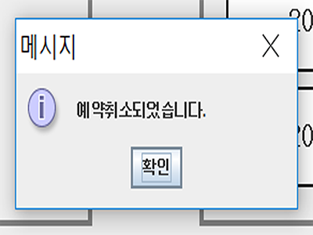
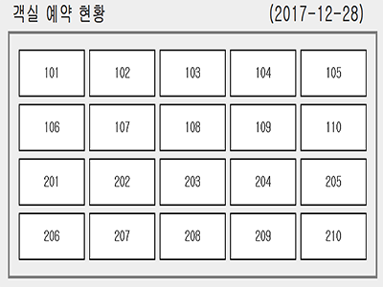
객실 예약 취소 기능
예약했던 정보를 다시 입력하고 예약 취소 버튼을 눌러 해당 예약을 취소하는 기능을 구현
입력한 정보가 데이터베이스에 저장되어 있으면 해당 데이터를 삭제하고 프로그램을 갱신 시킴

Slide 41
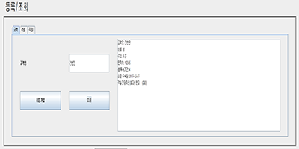
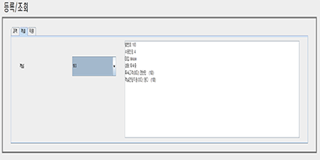
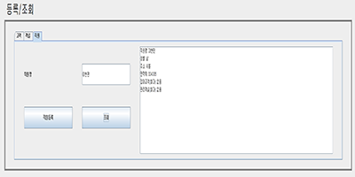
정보 조회 기능
고객, 객실, 직원의 정보들을 조회하는 기능을 구현
데이터베이스에서 해당 고객, 객실, 직원의 정보를 불러와 표시함

Slide 42
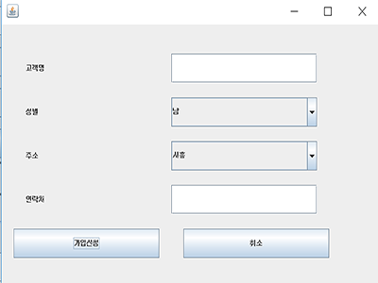
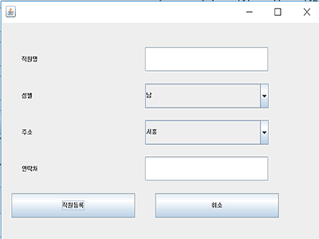
고객/직원 가입 기능
새로운 고객 또는 직원을 추가하는 회원가입 기능을 구현
정보를 입력하고 버튼을 누르면 데이터베이스에 해당 정보를 저장함

Slide 43
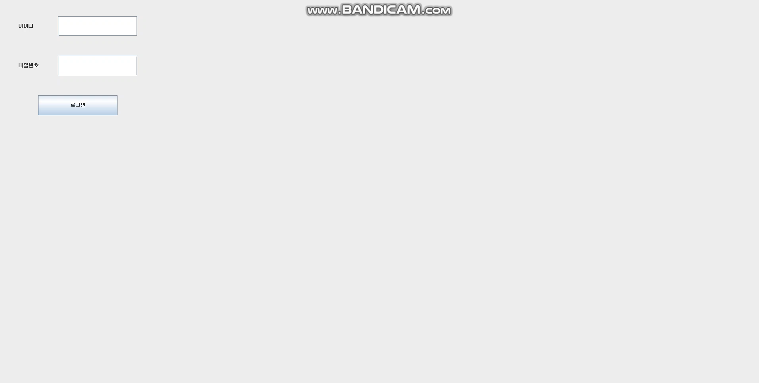
프로그램 실행 영상
Github https://github.com/gusalsdmlwlq/JeonHyeonMin/tree/master/HotelSystem

Slide 44
Goal

Slide 45


대체 불가능한 전문가
기업에 꼭 필요한 전문 개발자
시스템이나 AI 또는 게임 분야의 전문가

Slide 46
Thank you

